Slide 1
Работа с несплошными текстами на уроках иностранного языка

Slide 2
Несплошной текст — это текст, в котором информация представлена вербально и невербально.
Графики;
диаграммы;
схемы;
таблицы;
карты.
Анкеты;
карты;
меню;
билеты;
объявления.

Slide 3
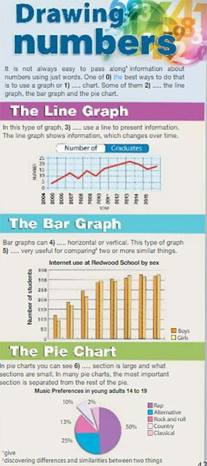
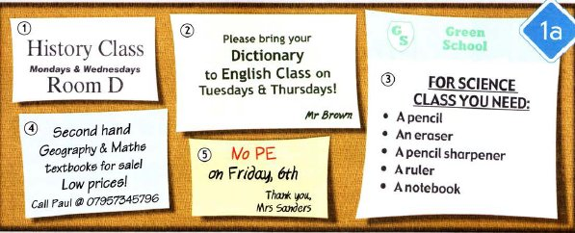
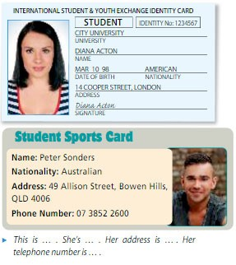
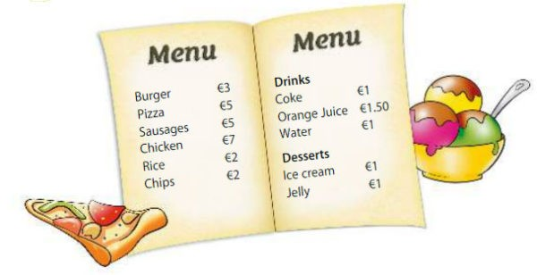

Slide 4
Умения
Различать сплошной и несплошной тексты
Извлекать информацию из несплошных текстов
Трансформировать информацию из несплошного текста в сплошной и наоборот
Самостоятельно создавать несплошные тексты
Оценивать полученную информацию

Slide 5
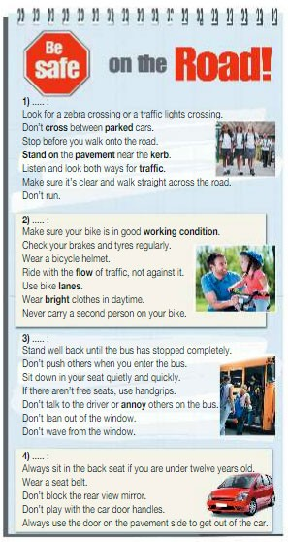
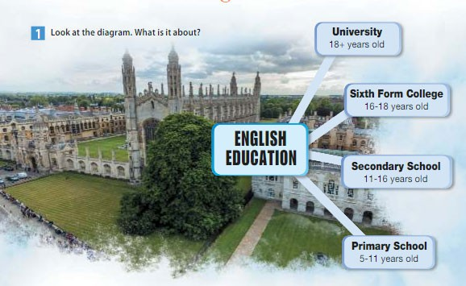
Дополняем задания к сплошным текстам
Создание подобной диаграммы
Создание таблицы или кластера

Slide 6
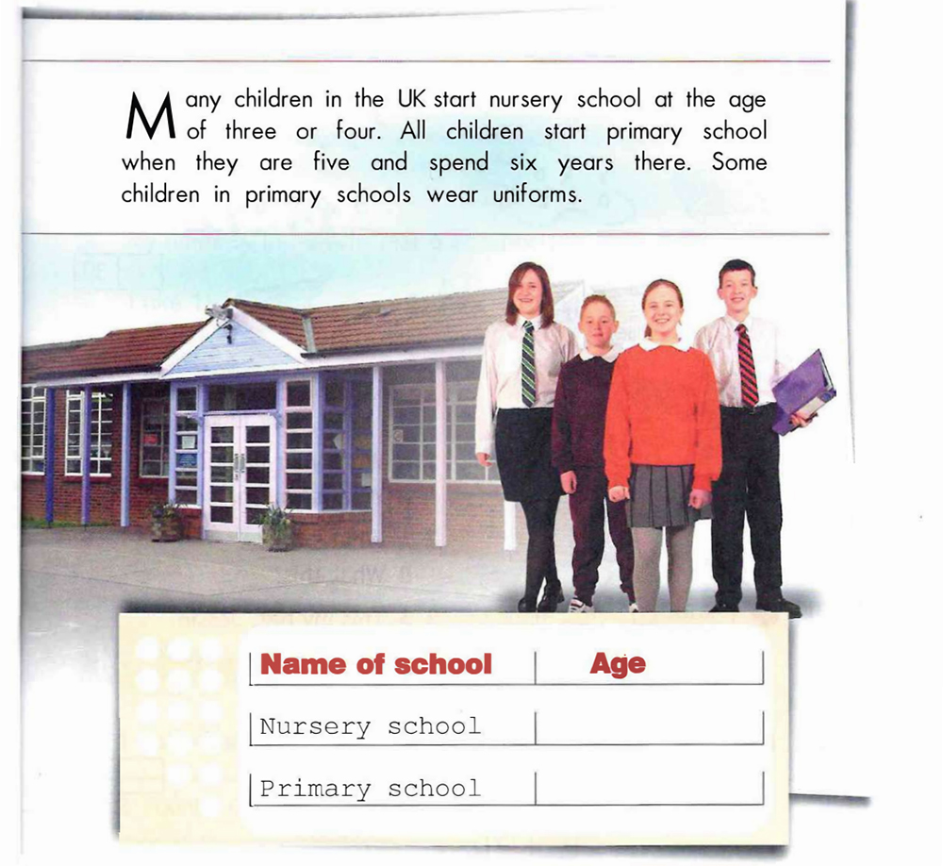
Написание текста по таблице
Составлять рассказ, опираясь на таблицу

Slide 7
Работа с несплошными текстами на уроках английского языка
Спасибо за внимание!

